Slide 1
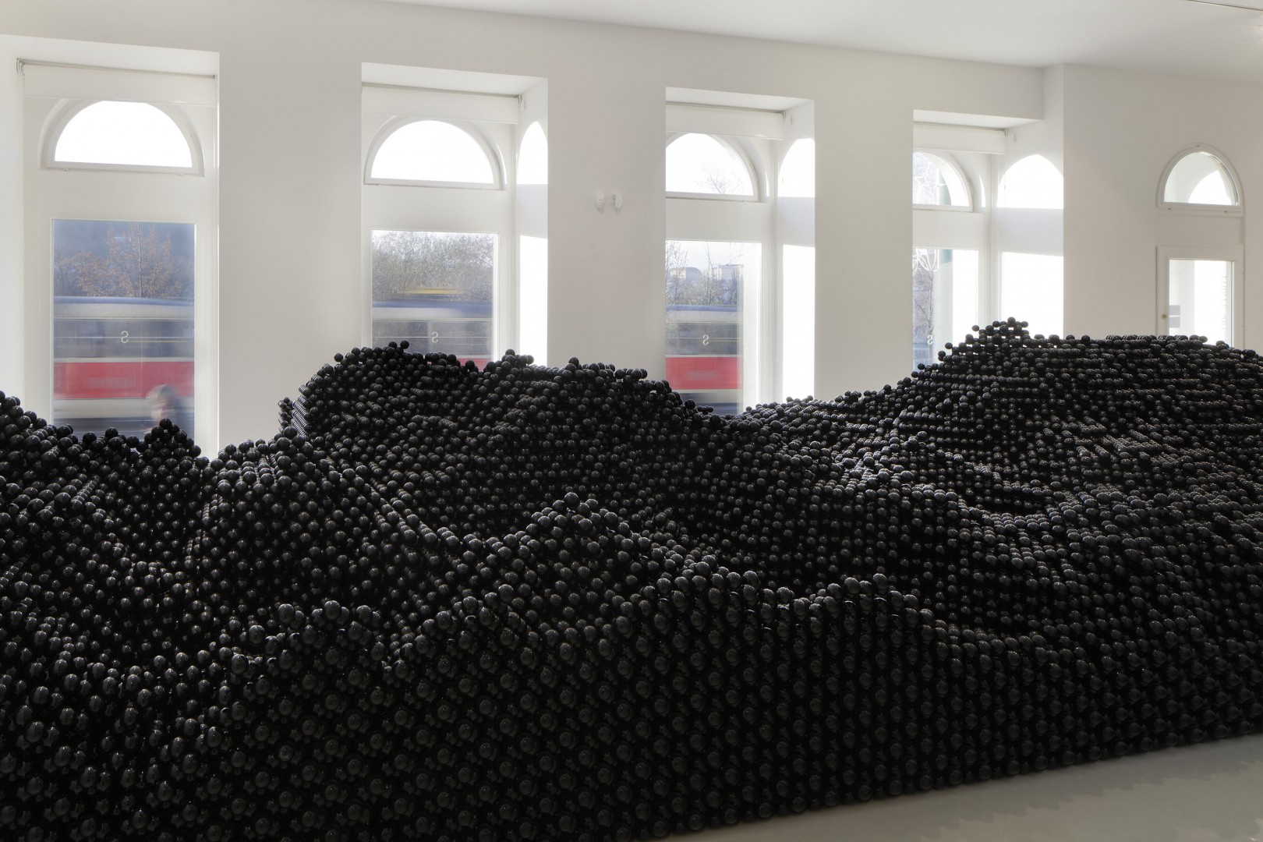
Umění nových médií v česko-slovenském kontextu

Slide 2
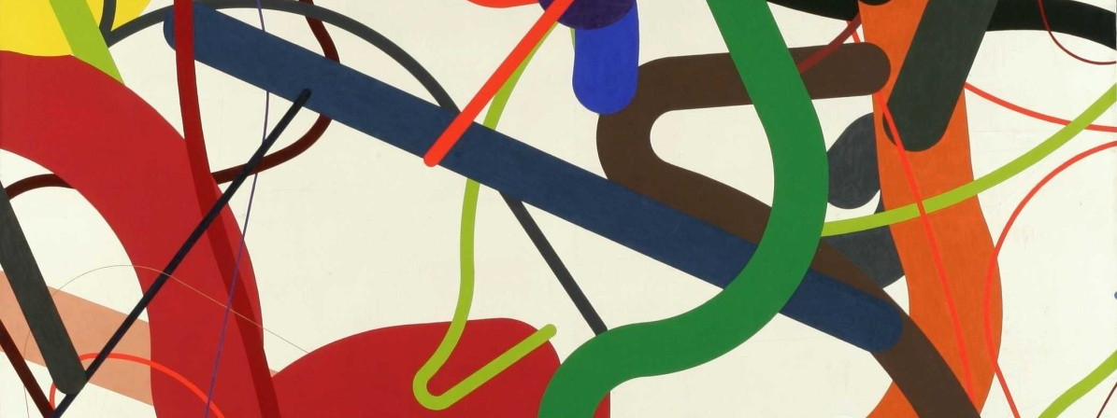
Zdeněk Sýkora
http://www.zdeneksykora.cz/?s=texty_o_zs

Slide 3
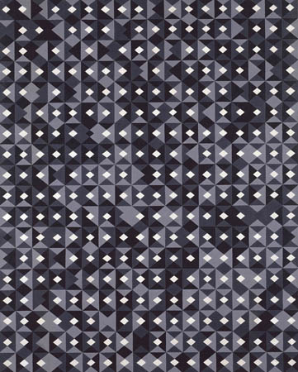

Šedá struktura (1962)
Černo-bílá struktura (1964)

Slide 4
Zdroj: Hora, Jiří. Zdeněk Sýkora: Struktury. Diplomová práce. Fakulta elektrotechniky a informatiky, 2017.

Slide 6
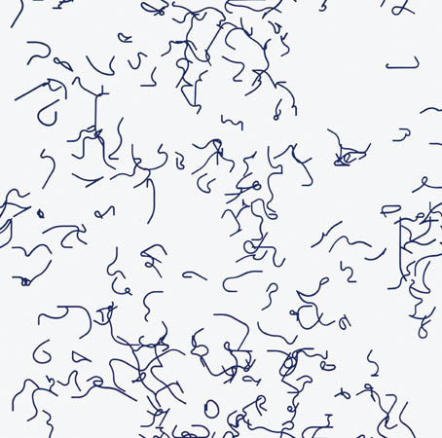
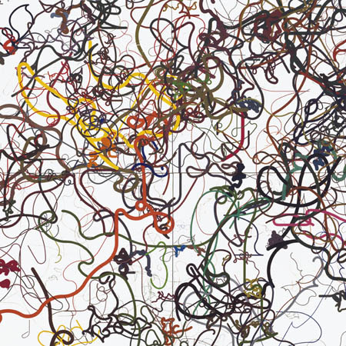
Linie č. 5 – 200 modrých linií, 1976
Linie č. 24 – Poslední soud, 1983-84

Slide 7
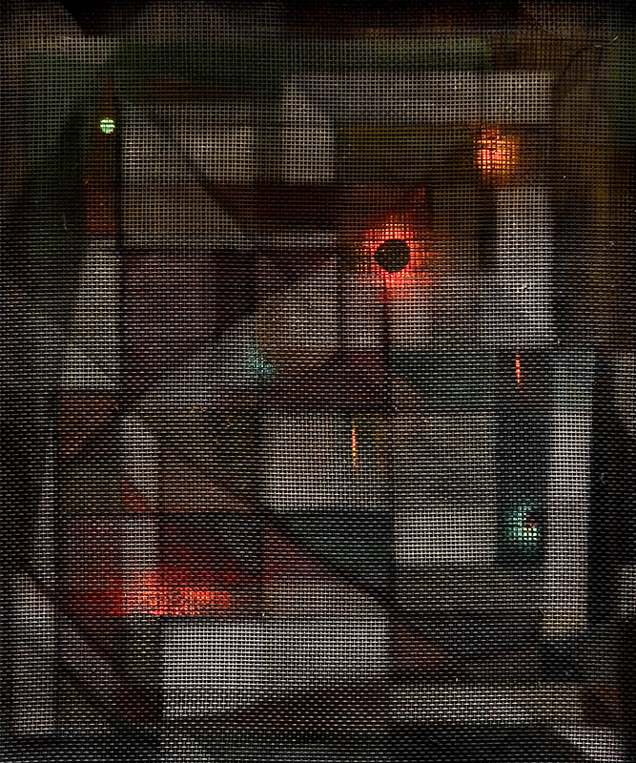
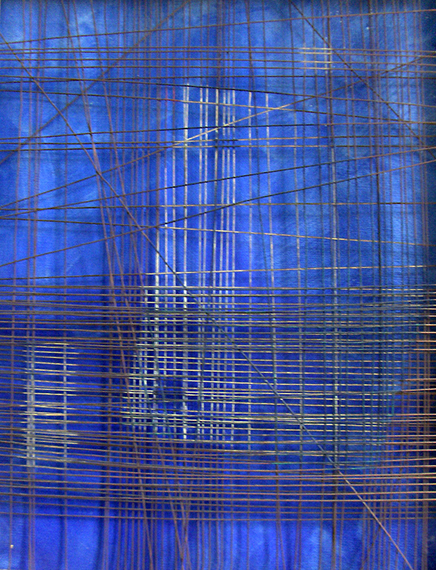
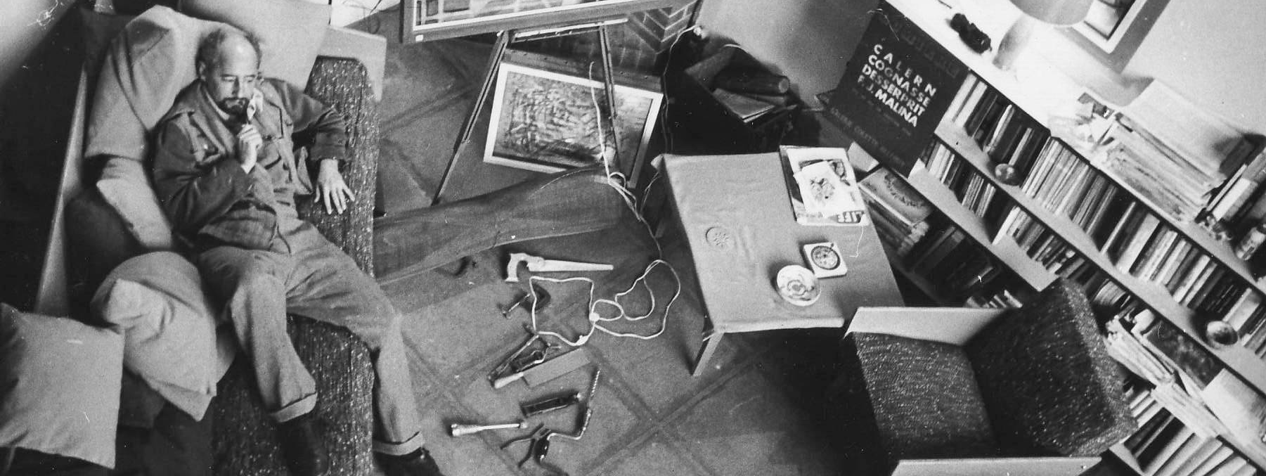
Frank Malina
https://www.frankmalina.com/umelecka-tvorba

Slide 8
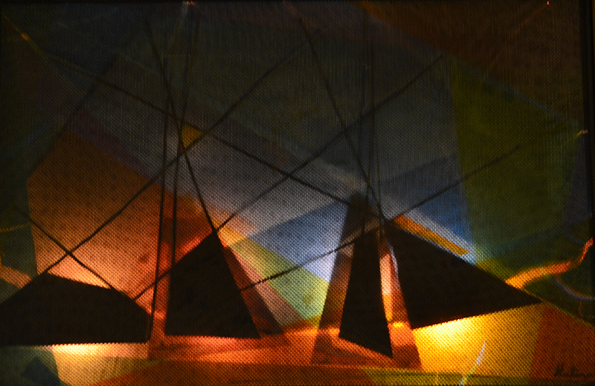
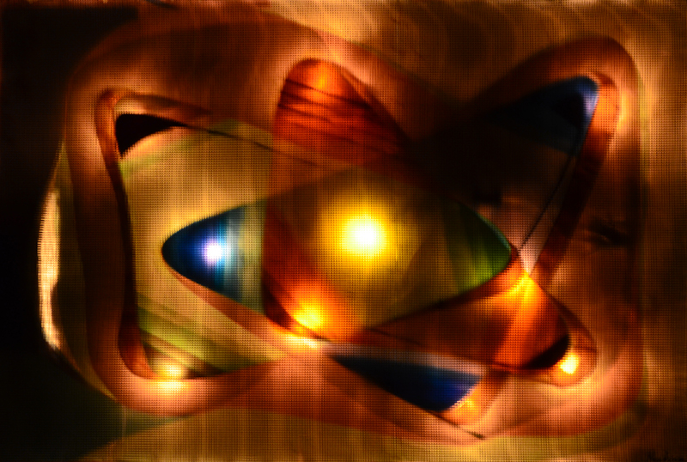
ELEKTROOBRAZY
Horizonts (1955)
One plus two triangles (1955)

Slide 9
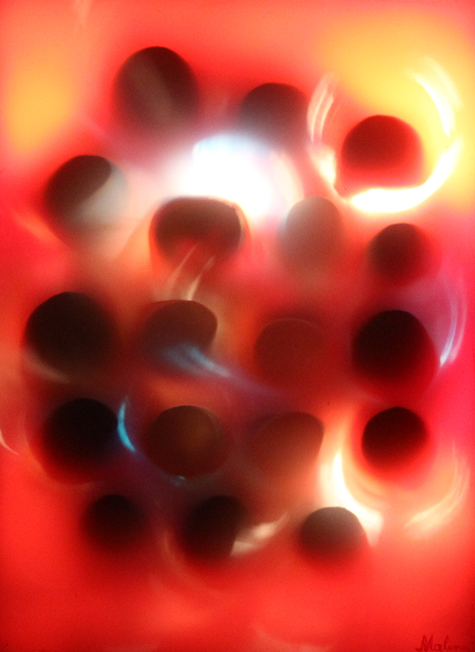
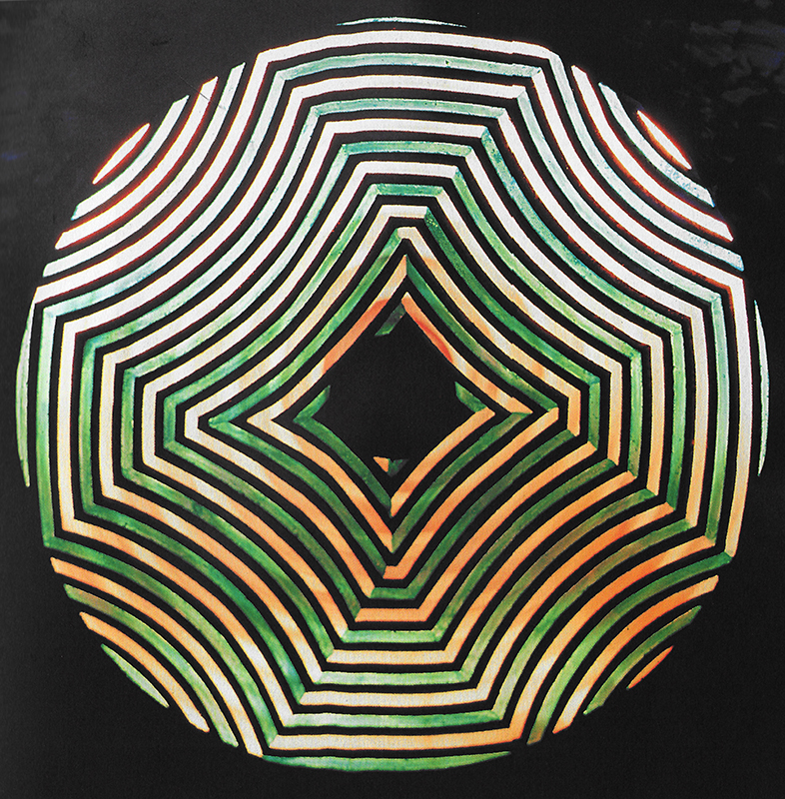
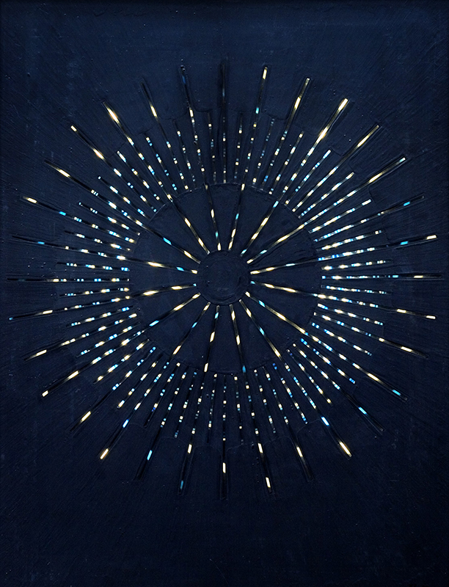
SYSTÉM LUMIDYNE
Molecules (1967)
https://vimeo.com/150241797
Kinetic Optagon (1971)
Sink and Source (1966)

Slide 10
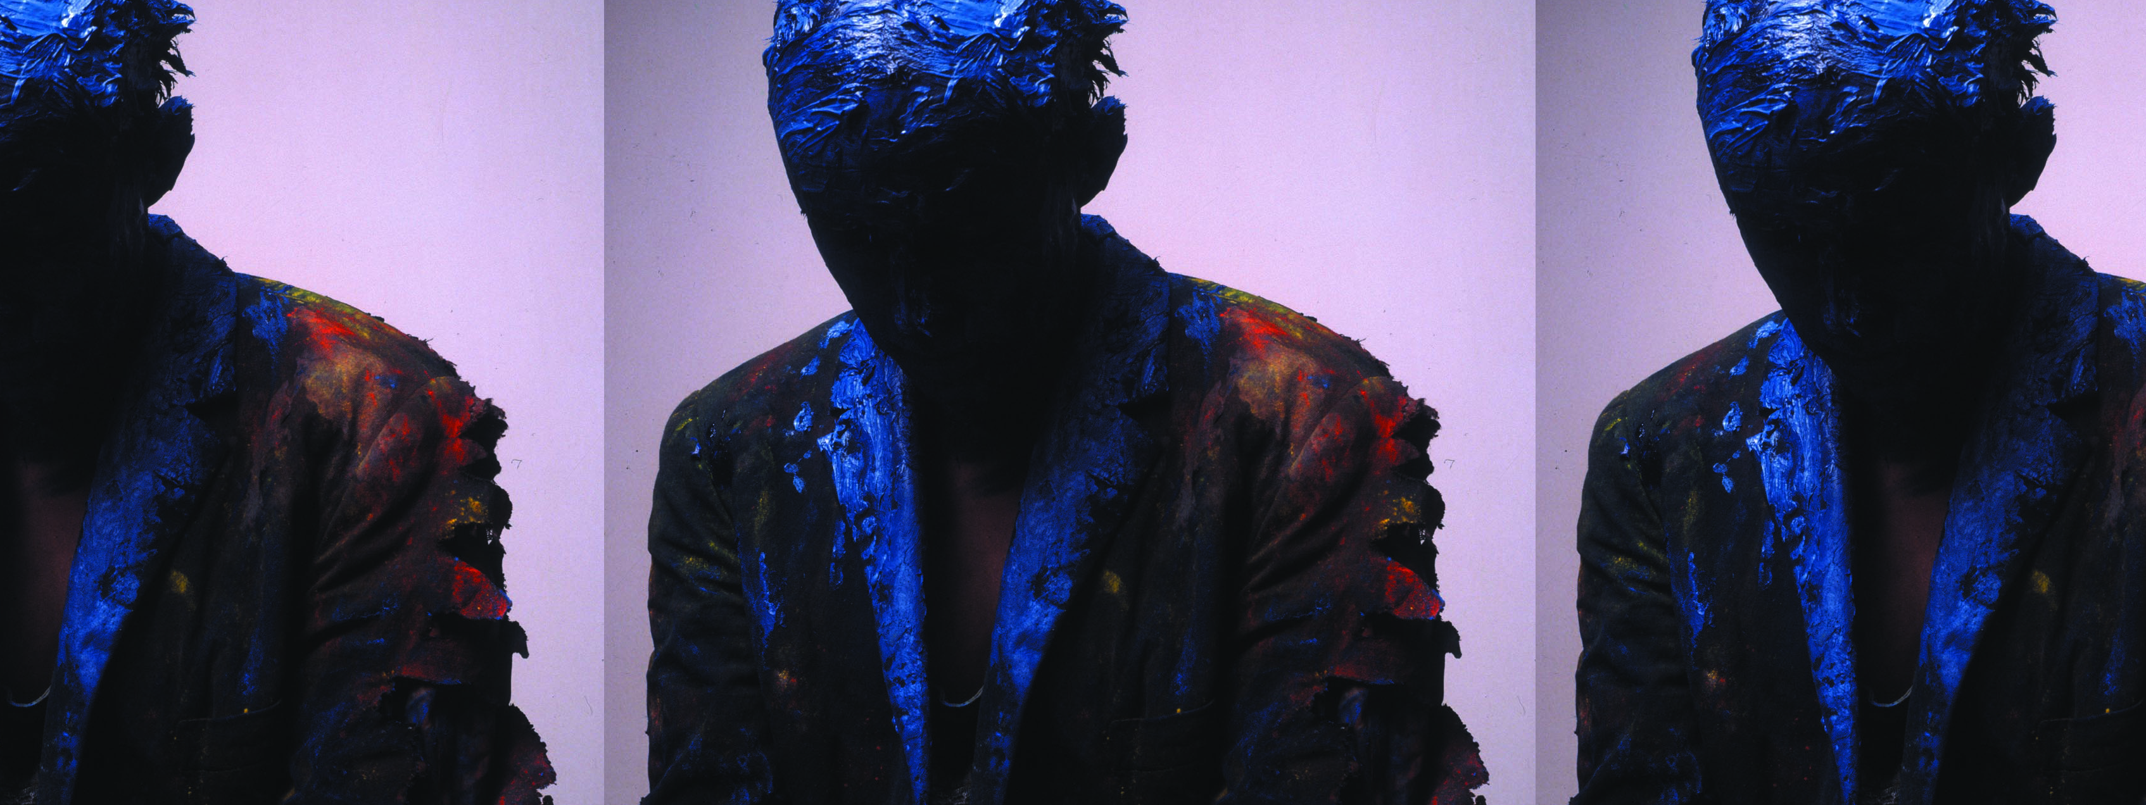
Tomáš Ruller
http://www.ruller.cz/
http://www.ruller.cz/interview.pdf

Slide 11
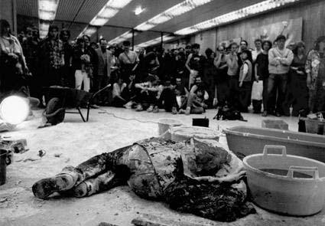
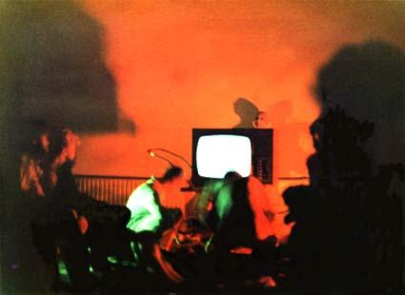
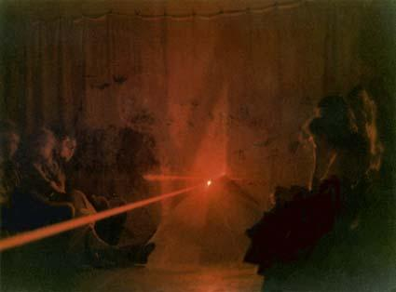
Pakulení (1987)
MEZI TÍM / BE-TWEEN (1983)

Slide 12
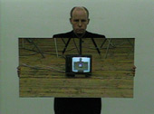
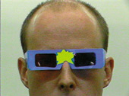
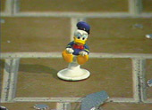
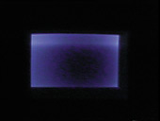
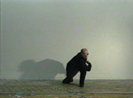
VIDEO - PERFORMANCE (1992)

Slide 13
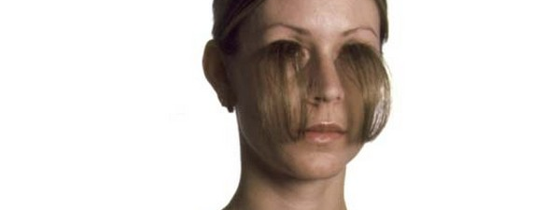
Petra Vargová

Slide 14
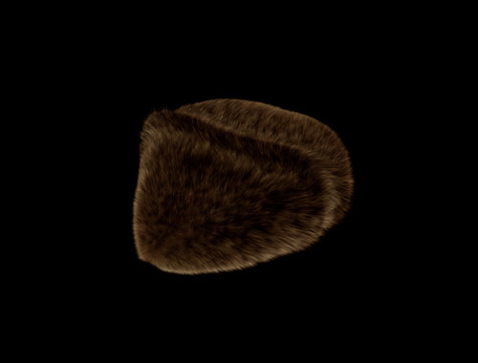
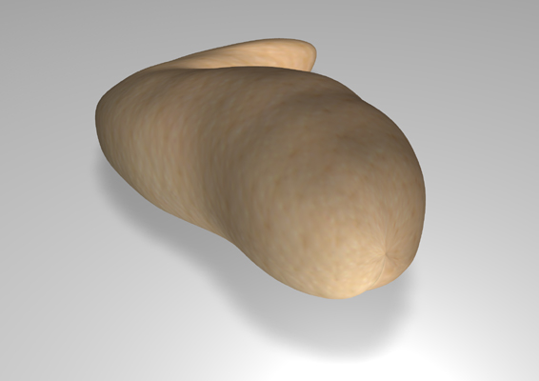
Pets (1996)
Pahýly (1998)

Slide 15

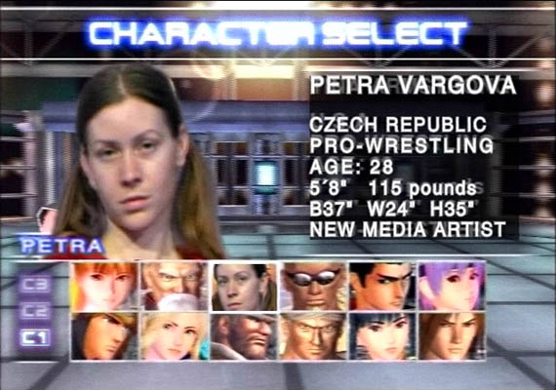
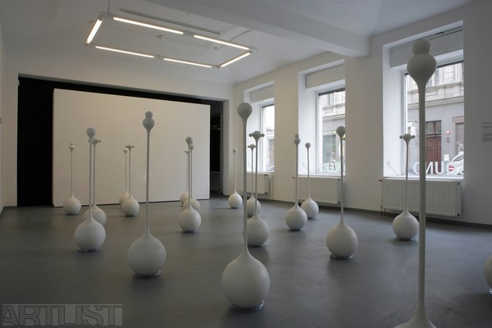
Dead or Alive 2 (2001)
Sound Flowers (2007)

Slide 16
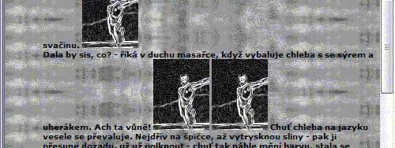
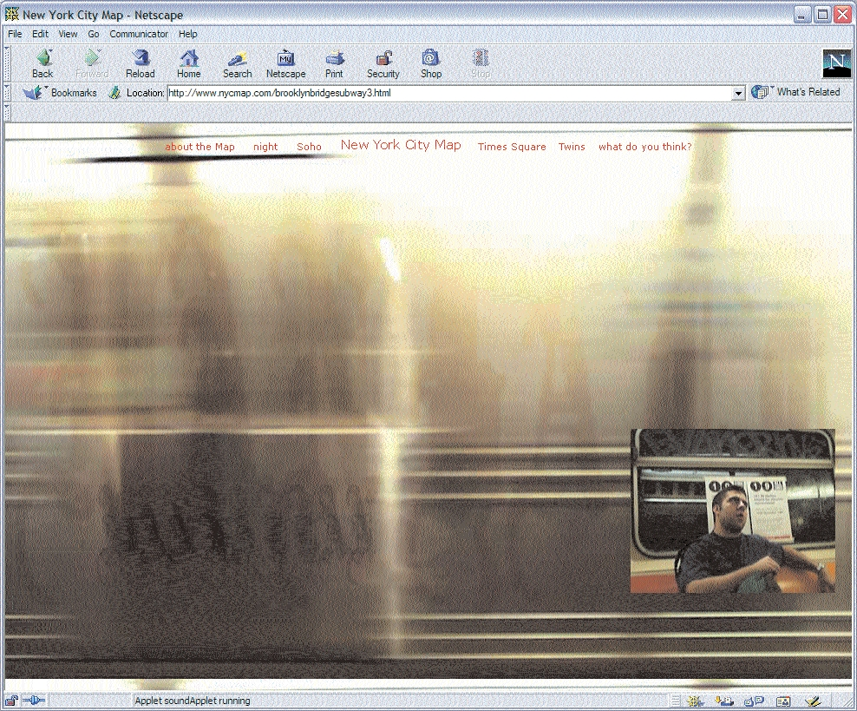
Markéta Baňková – Město (1997)
http://www.bankova.cz/marketa/prace/Marketa.html

Slide 17
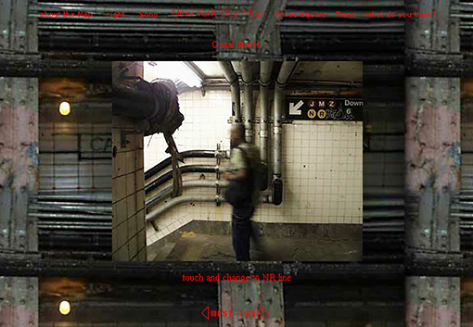
New York City Map (1999)
http://www.bankova.cz/marketa/prace/Marketa.html
http://www.nycmap.com/

Slide 18
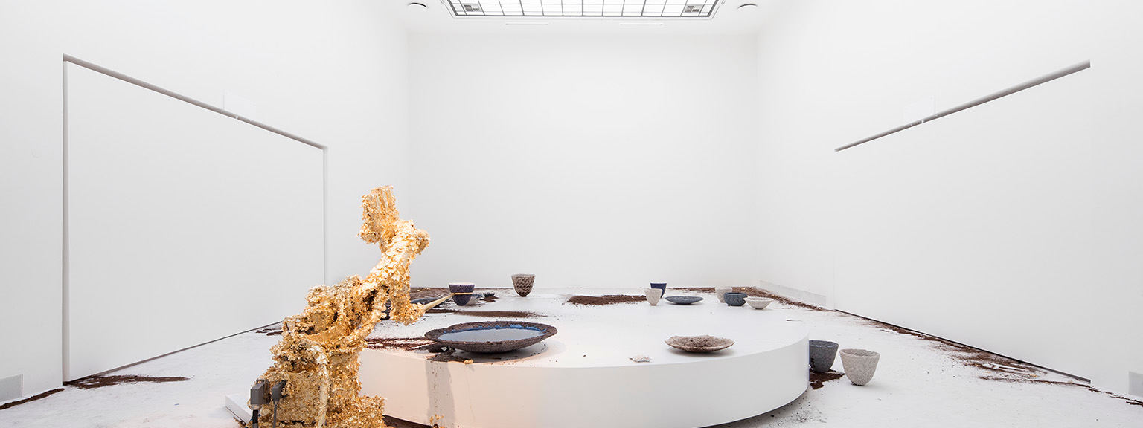
Federico Diaz

Slide 19

Sakura (2005)
https://federicodiaz.net/sakura/
https://www.youtube.com/watch?v=X_kJ9XdUG9I
Outside itself (2011)
https://www.youtube.com/watch?v=_2RsXX5cnKY

Slide 20
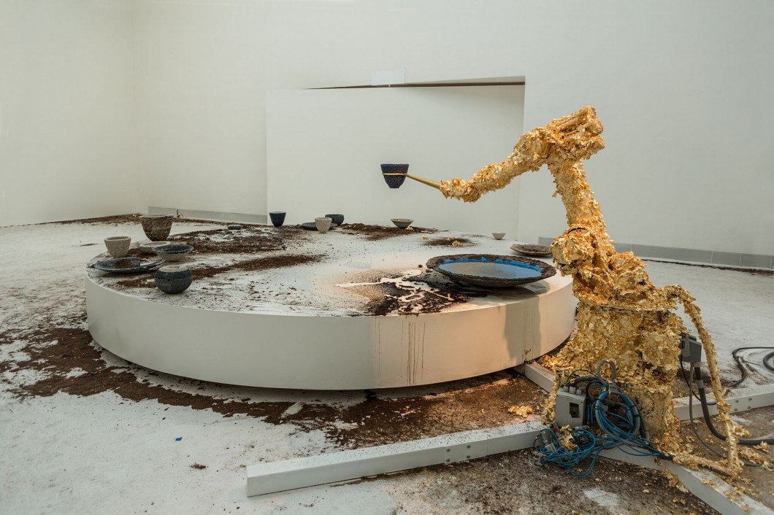
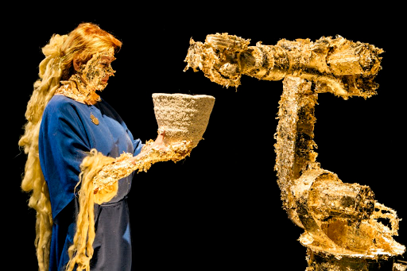

Big Light (2017)
https://vimeo.com/254463004
https://artalk.cz/2017/02/20/supermedia-ve-veku-raseliny/

Slide 21
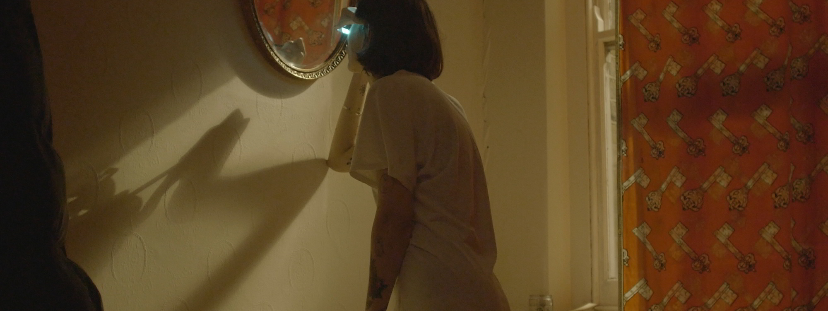
Martin Kohout
https://www.artantiques.cz/martin-kohout

Slide 22
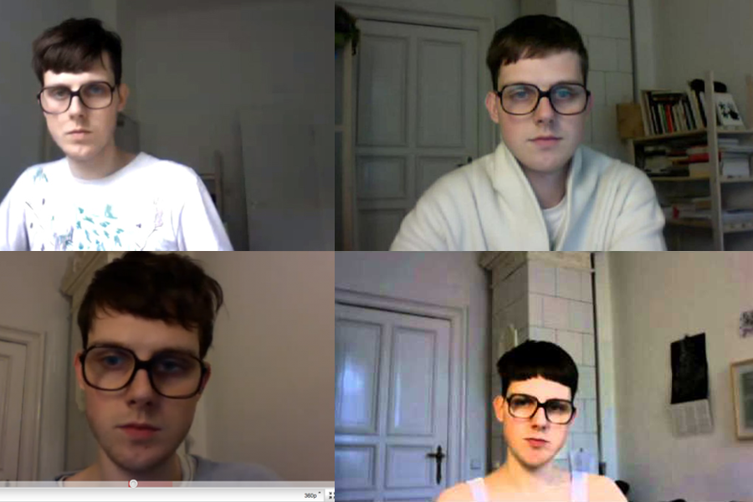
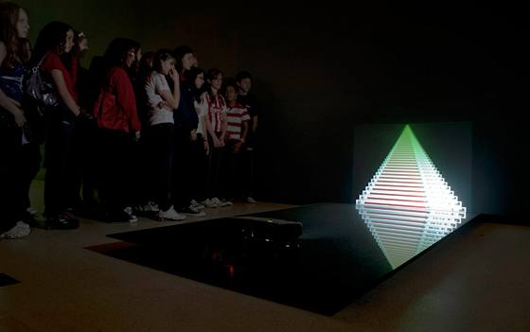
Moonwalk (2008)
https://www.youtube.com/watch?v=0DVN4m41QCE
Watching Martin Kohout (2010-2011)
https://www.youtube.com/watch?v=WvmmzZRVOrc

Slide 23
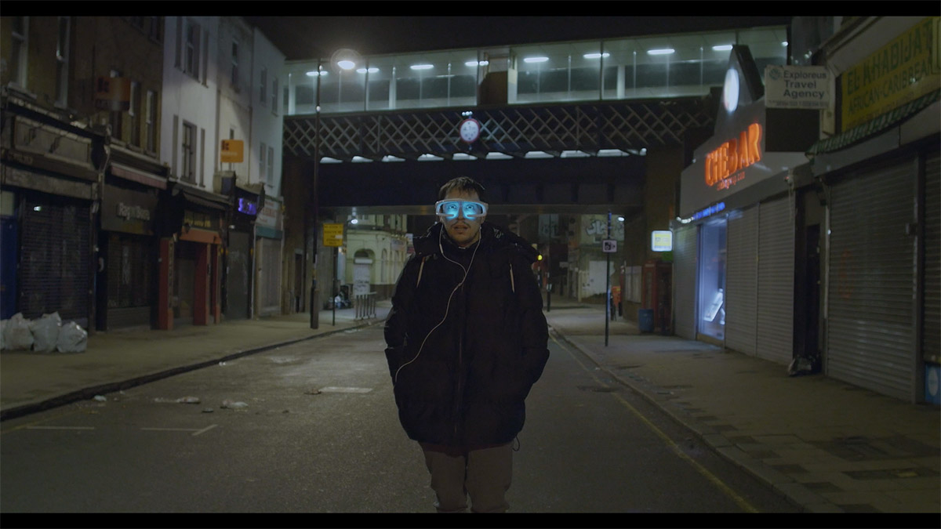
Slides (2017)
https://www.youtube.com/watch?v=LoxGxtocLr0&feature=emb_logo

Slide 24
Zdroje k tématu
Edith Jeřábková - Jiří Ševčík (eds.) Mezi první a druhou moderností 1985–2012. Praha: AVU, 2011. Kapitola: Pavel sedlák – Denisa Kera: Golem, nebo vertumnus. Novomediální experimenty v českém umění
Katarína Rusnáková, História a teória mediálneho umenia na Slovensku. Bratislava: AFAD Press, 2006.
Artlist.cz - https://www.artlist.cz/klicova-slova/nova-media-149/

